Slide 1
Unsupervised Extraction of Video Highlights Via Robust Recurrent
Auto-encoders
Huan Yang Baoyuan Wang
Shanghai Jiao Tong University

Slide 2
论文目的
利用非监督学习自动化提取 视频亮点

Slide 3
基于视频类中最重要的子事件通常出现在编辑的视频中，而不那么有趣的子事件则不常出现。我们通过一个健壮的循环自动编码器来识别重要的子事件，该编码器对用户编辑的视频集合进行训练，并针对每个特定的兴趣类进行查询。该编码器采用一种收缩指数损失函数进行训练，使其对web爬网训练数据中的噪声具有鲁棒性， 并配置了双向长短时记忆单元，以更好地模拟高光段的时间结构。与监督技术不同的是，我们的方法仅使用一组下载的编辑过的视频就可以推断出精彩内容，而不需要那些在线上很少能找到的预先编辑过的视频。大量的实验表明，我们提出的解决方案性能逼近监督学习。
在网络上，似乎有无数的短格式视频被成千上万的用户编辑，以包含主要突出子事件。我们的方法利用这些丰富的数据，在给定的领域(例如，冲浪)通过网络抓取视频，并通过推断它们的共同特征来对它们的亮点进行建模。通过这种方式，他们不需要原始的视频，这使得扩展和收集更多的训练数据变得容易。此外，由于视频是由大量用户编辑的，这与使用由少数用户构建的训练集相比，具有更好的鲁棒性。
我们的方法通过一个自动编码递归神经网络(RNN)[28]来实现这一点，该神经网络从正例训练来精确地重构亮点输入实例，而非亮点输入实例则不能。直观地说，由于亮点部分在被查询的视频中更频繁地出现，所以它们将聚集在特征空间中，而非亮点部分则以离群值的形式出现。

Slide 4
我们制定的自动编码器有两个主要特点。由于从网上抓取的训练数据通常是有噪声的(包含一些负面的例子)，我们提出了一种新的收缩指数损失函数，使自编码器训练对噪声数据具有更好的鲁棒性。随着指数损失的减小，训练数据中的异常值逐渐被识别出来，其对自动编码器训练的影响也逐渐减小。另一个主要特征是视频亮点的时间结构(例如，站在冲浪板上，乘着海浪，然后坠入大海)。为了利用这种上下文依赖关系，我们构造了具有双向长短时记忆[5]单元的自动编码器，该编码器已经在语音识别[3]等领域得到了应用，可以有效地在时间序列数据中对长时间上下文进行建模。

Slide 5
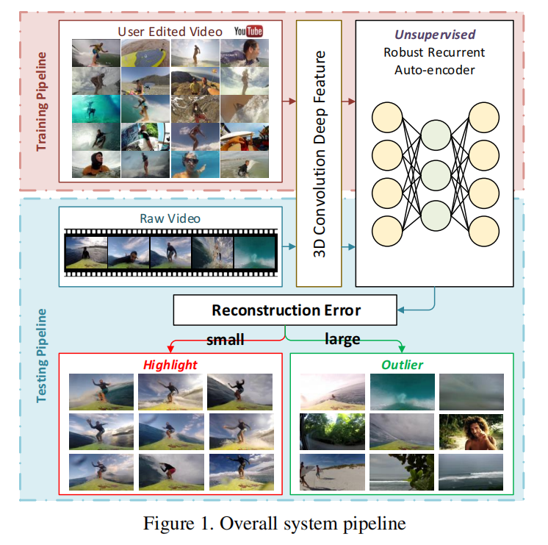
总流程图

Slide 6
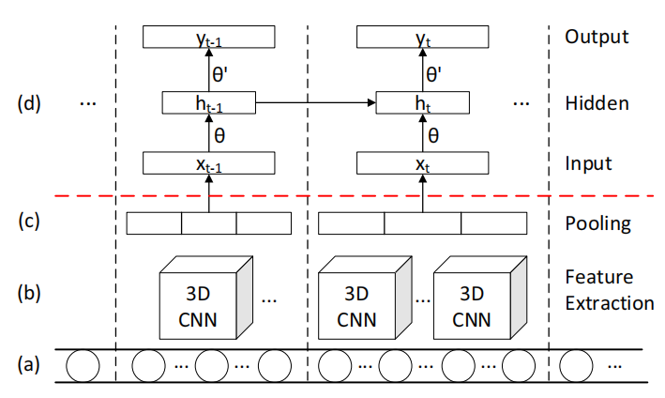
我们网络架构的概念图。(a)每个视频首先被分割成多个短片段。(b)利用预先训练好的三维卷积神经网络模型提取时空特征。(c)随后是一个临时池方案，该方案尊重每个代码段内的本地排序结构。(d)然后使用具有建议伴随损耗的鲁棒递归自动编码器来捕获长范围上下文结构。

Slide 7

1.训练数据的获取：我们的系统从一个简单的视频爬虫开始。 给定特定领域的关键字，如“冲浪”，我们的系统会自动从youtobe检索大量的短视频作为数据。我们的系统只需要获得用户编辑的短格式视频，而不需要相应的原始版本。
2.视频分割:一个亮点可以定义为一个运动或时刻的利益有关的视频域上下文。因此，我们首先使用现有的时间分割算法（引用论文[19]）将每个视频分割成多个不均匀的片段。我们为分割算法增加了一个约束，以确保每个片段中的帧数在[48,96]的范围内。分段片段是特征提取、后续学习和推理的基本单元下一页图a部分。
3.特征表示:利用卷积神经网络模型提取特征 因此，我们提取C3D特征，通过使用16个输入帧集，应用三维卷积滤波器，
然后在每个片段中加了一个平均池化层我们平均池，这为C3D提供了与分段临时池类似的性能。

Slide 8
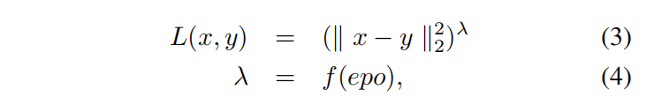
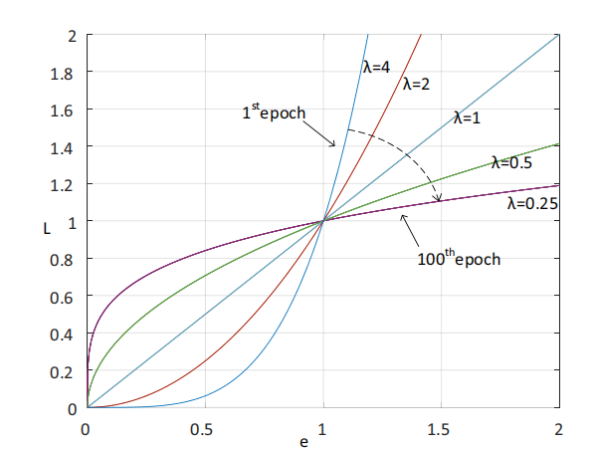

4.无监督学习：在构建了每个片段的表示之后，我们学习了一个使用一种新的鲁棒递归自动编码器进行视频亮点检测的判别。
因为是爬来的数据有正例也有反例，所以我们提出了一个缩小的指数损失函数来帮助减少反例的影响。
L是标准损失函数。 lambda值在早期大于1以促进收敛，在后期小于1以减少具有较高误差的离群值的影响。
这个公式目的就是为了达到早期大于1后期小于1
这个函数增加了损失函数的鲁棒性。

Slide 9
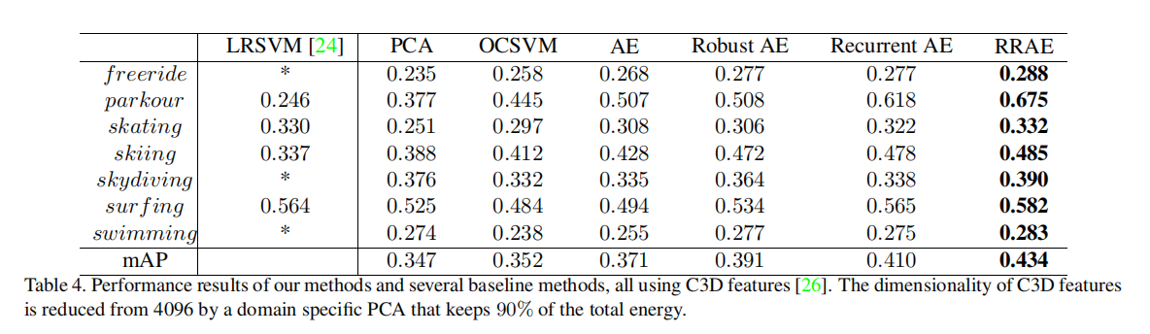
这个表说明了我们设计的损失函数拥有更好的map性能

Slide 10
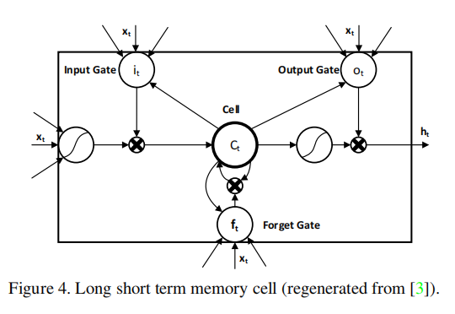
5.每个突出显示片段在一定程度上依赖于它的前一帧甚至后一帧。以冲浪为例，冲浪者在冲浪前必须先站在冲浪板上。因此，“站起来”动作提供了上下文信息，可以帮助区分后续的冲浪亮点。在这项工作中，我们通过使用长短期记忆单元（ LSTM）来利用这种时间依赖性。

Slide 11
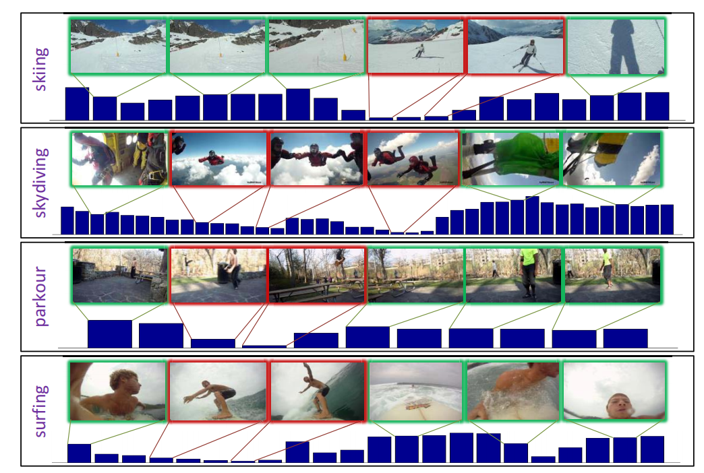
这个就是最终我们的模型筛选亮点时刻的效果，蓝色条表示重构错误，值越小，成为突出显示片段的可能性越大。

Slide 12
谢谢

